Slide 1
Nama : Apriana Pramadita NRP : 4210161004
Design Pattern :
4. Observer
5. Prototype
6. Singleton

Slide 2
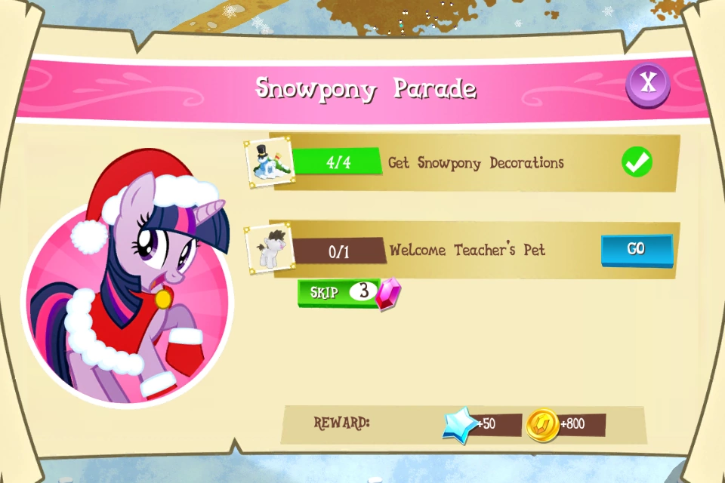
4. Observer
Nama game : My Little Pony

Slide 3
Studi Kasus :
di dalam game ini terdapat banyak achievement yang harus dicapai. Yang akan memberi tahu player bahwa satu achievement telah tercapai. Karena setiap achievement dicapai dengan cara/behavior yang berbeda-beda

Slide 4
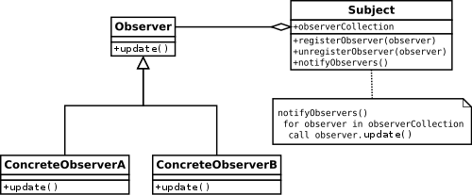
Design Pattern :

Slide 5
Mengapa pattern ini dapat diterapkan pada studi kasus :
Observer pattern adalah dimana sebuah objek yang disebut subjek mengurus beberapa objek lain yang disebut observer. Subjek secara otomatis memberi tahu observer jika ada suatu perubahan, biasanya dengan memanggil salah satu method.
Observer pattern digunakan ketika membutuhkan banyak objek untuk menerima update ketika terjadi perubahan. Sehingga objek yang menjadi observer tidak perlu melakukan pengecekan apakah sebuah achievement telah tercapai. Cukup subjek yang memberitahu observer bahwa telah mencapai sebuah achievement.

Slide 6

5. Prototype
Nama game : Pokemon Fire Red

Slide 7
Studi Kasus :
Ketika berada di sebuah dungeon (gua, hutan, terowongan, dll), akan selalu muncul sejumlah wild pokemon dengan dengan jenis yang berbeda-beda. Jika setiap jenis wild pokemon membutuhkan spawner, sehingga membutuhkan banyak class, redundancy, duplikasi, dan pengulangan.

Slide 8
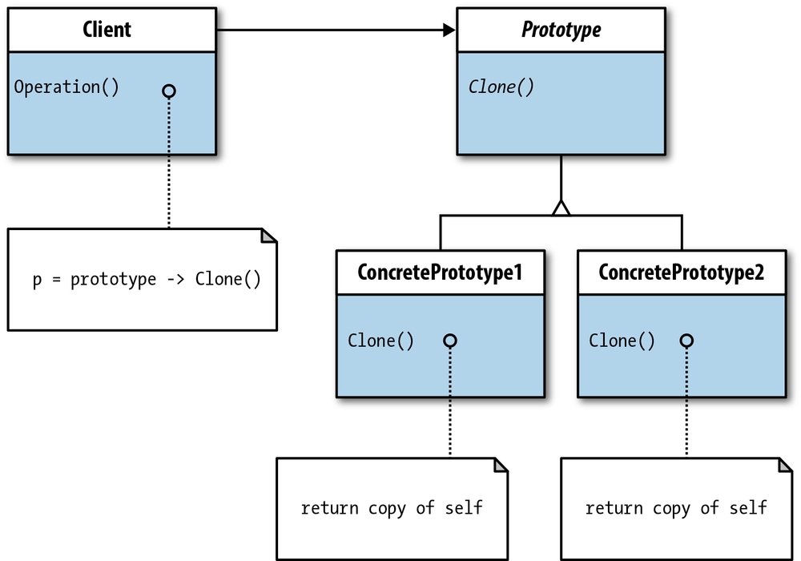
Design Pattern :

Slide 9
Mengapa pattern ini dapat diterapkan pada studi kasus :
Prototype pattern menawarkan solusi dengan cara sebuah objek dapat men-spawn objek lain yang mirip dengan objek tersebut. Seekor wild pokemon dapat dianggap sebagai prototip yang digunakan untuk mengenerate versi lain dari wild pokemon yang sama. Kita tidak perlu membuat spawner untuk setiap jenis. Cukup membuat satu method abstact untuk meng-clone

Slide 10
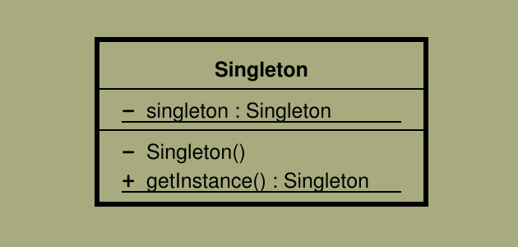
6. Singleton
Nama game : Castle Defense
Deskripsi studi kasus : Dalam permainan ini, terdapat entitas untuk menyimpan skor, item, koin yang tersimpan dalam 1 objek atau instance
Gambar class diagram :

Slide 11
Penjelasan pattern :
agar sebuah kelas hanya dapat memiliki sebuah instance, tidak seperti pada kelas yang tidak menerapkan pattern ini dimana bisa ada banyak instance yang tercipta.

